Slide 1








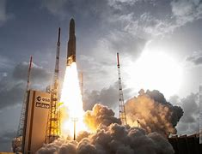
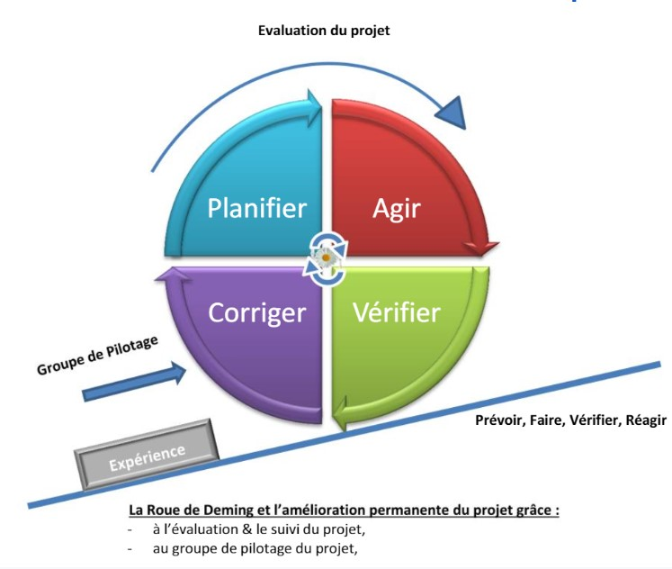

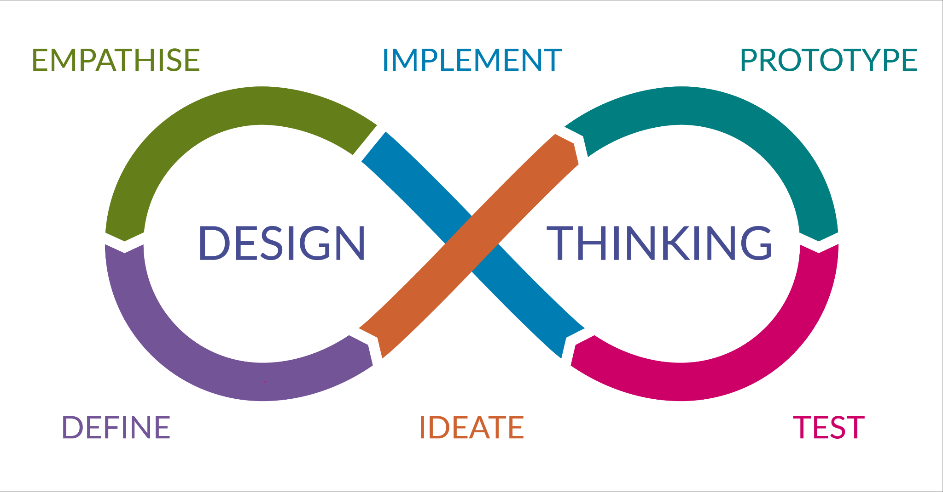

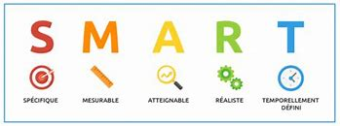
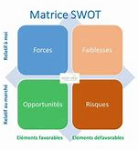
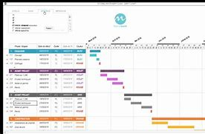
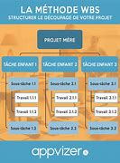
Projet APDDIEM: ……………………………..
FICHE METHODO
Remarque : pour un projet : tenir compte de la temporalité (un début et une fin), les étapes (à préparer) et le résultat = livrable.
A
comme Analyser
Qui ? :
Quel est le public cible ?
Analyse des besoins :
* Objectifs généraux :
* Contenus pédagogiques :
* Modalités pédagogiques.
* CRITERES DE REUSSITE :
- Réussites :
- Risques :
- Contraintes :
Les ressources humaines et matérielles disponibles :
* Ressources humaines :
- des membres de l'équipe :
- Coordinateur du projet :
- les intervenants :
- et les tiers :
* Matériel :
Le budget :
Le temps :
P
comme Planifier
Le planning
- Etapes clés du projet :
- Répartition des tâches :
- Programmation du projet :
D
comme Design
Définir :
- Les tâches et actions :
- Les objectifs pédagogiques :
- Les compétences ou
aptitudes à acquérir :
- Séquençage :
- Stratégie pédagogique utilisée avec le matériel correspondant.
Modalité du projet :
- Choix des supports.
- Stratégie d’évaluations
D
comme Développer
- Développement du contenu.
- Scénarisation
- Didactique
I
comme Implémenter
Etapes de lancement :
- communication
- mise à disposition du livrable et présentation du prototype aux utilisateurs.
Outils d’aide à la gestion de projet :
Outils d’aide à la gestion de projet :
E
comme Evaluer
M
comme Modifier
Outils d’aide à la gestion de projet :
Outils d’aide à la gestion de projet :
Outils d’aide à la gestion de projet :
Outils d’aide à la gestion de projet :
Diagramme de Gantt
Source des images : ttps://tse1.mm.bing.net/th?id=OIP.ZzQMImSzd9xGbY5egvDQNQHaEK&pid=Api, Pixabay
Outils d’aide à la gestion de projet :

Slide 2
Projet APDDIEM: ……………………………..
FICHE METHODO
Remarque : pour un projet : tenir compte de la temporalité (un début et une fin), les étapes (à préparer) et le résultat = livrable.
A
comme Analyser
Qui ? : demande ce projet ?
Quel est le public cible ?
Analyse des besoins :
* Objectifs généraux :
* Contenus pédagogiques :
* Modalités pédagogiques.
* CRITERES DE REUSSITE (Identifier les événements futurs qui pourraient avoir un impact positif ou négatif sur le projet) :
- Réussites :
- Risques :
- Contraintes :
Les ressources humaines et matérielles disponibles :
* Ressources humaines :
- des membres de l'équipe :
- Coordinateur du projet :
- les intervenants :
- et les tiers :
* Matériel :
Le budget :
Le temps
P
comme Planifier
Le planning
- Etapes clés du projet ::
- Répartition des tâches :
- Programmation du projet :
Définir les étapes clés du projet, les dates et les événements qui vont jalonner le développement global du projet.
D
comme Design
Définir :
- Les tâches et actions que l’équipe devra accomplir pour atteindre les objectifs du projet et les objectifs pédagogiques :
- Les objectifs pédagogiques :
- Les compétences ou
aptitudes à acquérir :
- Séquençage :
- Stratégie pédagogique utilisée avec le matériel correspondant.
Modalité du projet :
- Choix des supports.
- Stratégie d’évaluations
D
comme Développer
- Développement du contenu.
- Scénarisation
- Didactique
I
comme Implémenter
Etapes de lancement :
- communication
- mise à disposition du livrable et présentation du prototype aux utilisateurs.
Outils d’aide à la gestion de projet :
Outils d’aide à la gestion de projet :
E
comme Evaluer
M
comme Modifier
Outils d’aide à la gestion de projet :
Outils d’aide à la gestion de projet :
Outils d’aide à la gestion de projet :
Outils d’aide à la gestion de projet :
Diagramme de Gantt
Source des images : ttps://tse1.mm.bing.net/th?id=OIP.ZzQMImSzd9xGbY5egvDQNQHaEK&pid=Api, Pixabay
Outils d’aide à la gestion de projet :

